Slide 1
Φύλλο Εργασίας 4 Μετρήσεις Θερμοκρασίας – Η Βαθμονόμηση
Θερμοκρασία: Θερμοκρασία είναι το φυσικό μέγεθος που μας δείχνει πόσο θερμό ή ψυχρό είναι ένα σώμα.
Μονάδα μέτρησης: Η μονάδα μέτρησης της θερμοκρασίας που χρησιμοποιούμε είναι ο βαθμός Κελσίου (°C). Η διεθνής, όμως μονάδα μέτρησης είναι ο βαθμός Κέλβιν (Κ).
Όργανο μέτρησης: Όργανο μέτρησης είναι το θερμόμετρο.

Slide 2
Μια προσεκτική μέτρηση της θερμοκρασίας με θερμόμετρο δίνει σχετικά ακριβείς τιμές, αν τηρηθούν οι οδηγίες που έχεις καταγράψει.
Η προσπάθεια εκτίμησης της θερμοκρασίας χωρίς θερμόμετρο, όμως, δίνει συνήθως κατά προσέγγιση αποτελέσματα.

Slide 3
Πολλές φορές η εκτίμηση της θερμοκρασίας με το σώμα μας μπορεί να είναι όχι μόνο μη ακριβής, αλλά και υποκειμενική.

Slide 4
Πείραμα
Ρίξε νερό της βρύσης σε ένα πυρίμαχο (pyrex) δοχείο.
Ζέστανε το νερό, τοποθετώντας το δοχείο σε ένα αναμμένο ηλεκτρικό μάτι, έως ότου η θερμοκρασία του να αυξηθεί και να φθάσει περίπου στους 35 0 C
. Ονόμασε το δοχείο "δοχείο 1".
Ρίξε νερό της βρύσης σε ένα δεύτερο δοχείο.
Ονόμασε αυτό το δοχείο "δοχείο 2«
. Ρίξε νερό της βρύσης σε ένα τρίτο δοχείο.
Ψύξε το νερό ρίχνοντας μέσα στο δοχείο μερικά παγάκια, έως ότου η θερμοκρασία να μειωθεί και να φθάσει περίπου στους 5 0 C.
Ονόμασε αυτό το δοχείο "δοχείο 3".
Τοποθέτησε τα δοχεία το ένα δίπλα στο άλλο και ζήτησε από έναν συμμαθητή σου να βυθίσει ένα δάχτυλο του δεξιού του χεριού στο δοχείο 1 και ένα δάχτυλο του αριστερού του χεριού στο δοχείο 3.
Ζήτησε τώρα από το συμμαθητή σου να βυθίσει το ένα μετά το άλλο το δύο αυτά δάχτυλα στο δοχείο 2.

Slide 5
Φυσικές σταθερές του καθαρού νερού
Το νερό μπορεί να βρεθεί σε τρεις καταστάσεις, ανάλογα με τη θερμοκρασία: στερεό (πάγος), υγρό και αέριο (ατμός).
0°C: Το νερό συνυπάρχει σε στερεή και υγρή κατάσταση. Όταν η θερμοκρασία αυξάνεται ο πάγος λιώνει. Όταν η θερμοκρασία ελαττώνεται το υγρό γίνεται πάγος.
100°C: Το νερό συνυπάρχει σε υγρή και αέρια μορφή. Όταν η θερμοκρασία αυξάνεται το υγρό γίνεται ατμός. Όταν η θερμοκρασία ελαττώνεται ο ατμός γίνεται υγρό.
Το 0°C ονομάζεται σημείο πήξης ή τήξης.
Το 100°C ονομάζεται σημείο βρασμού.

Slide 6
Πείραμα
Διαθέτουμε ένα θερμόμετρο χωρίς γραμμές, ένα πυρίμαχο δοχείο, μία εστία θέρμανσης, νερό και πάγο. Για να βαθμονομήσουμε το θερμόμετρο, πρέπει να σχεδιάσουμε πάνω του μία κλίμακα. Αρκεί να σημειώσουμε δύο γνωστές θερμοκρασίες και μετά να το χωρίσουμε σε ίσα τμήματα.
Βάζουμε το θερμόμετρο σε πάγο που λιώνει και σημειώνουμε τους 0°C. Μετά το βάζουμε σε νερό που βράζει και σημειώνουμε τους 100°C. Τέλος, χωρίζουμε την απόστασή τους σε 100 ίσα τμήματα.

Slide 7
Άσκηση: Να βαθμονομήσετε το θερμόμετρο της παρακάτω εικόνας.

Slide 8
Σφάλματα βαθμονόμησης θερμομέτρου
Κατά την ανάγνωση της θερμοκρασίας πρέπει να έχουμε τη στάθμη του θερμόμετρου στο ύψος των ματιών μας και να το κρατάμε σε απόσταση.
Θα πάρουμε λάθος μέτρηση αν:
α) το κοιτάζουμε από ψηλά (θα μετρήσουμε μεγαλύτερη θερμοκρασία)
β) το κοιτάζουμε από χαμηλά (θα μετρήσουμε μικρότερη θερμοκρασία)
γ) το κρατάμε κοντά μας (το σώμα και η ανάσα μας ανεβάζουν τη θερμοκρασία).

Slide 9
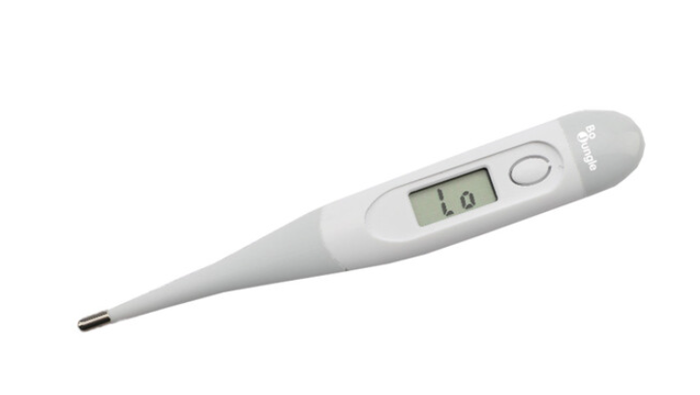
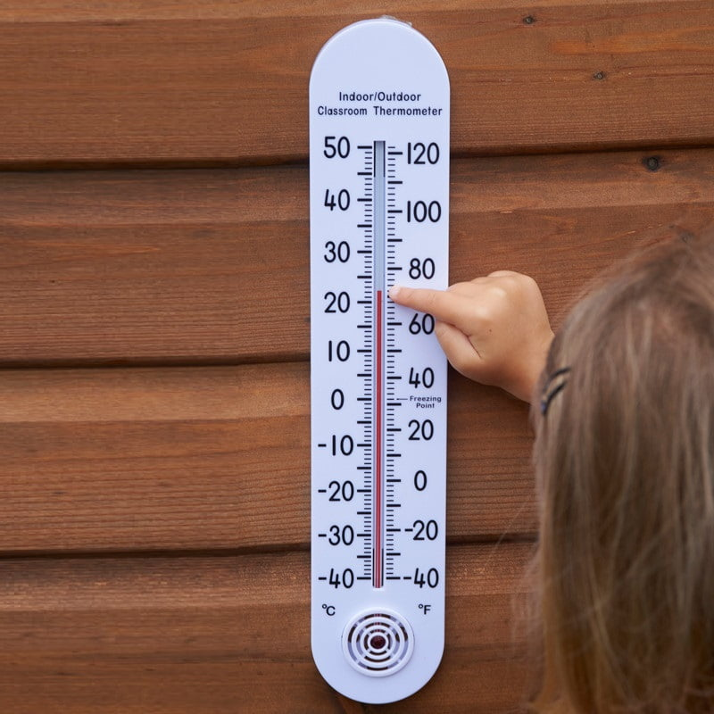
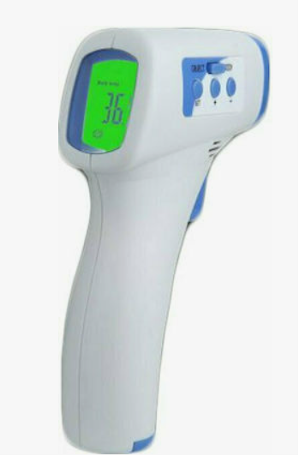
Θερμόμετρα

Slide 10
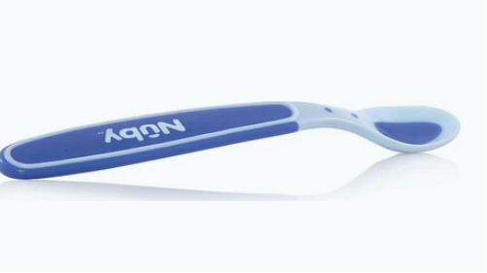
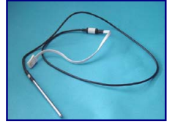
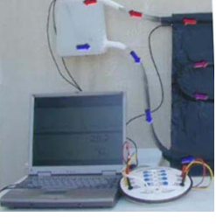
Άλλα θερμόμετρα
Αντί των συμβατικών θερμομέτρων, χρησιμοποιούνται σήμερα διαρκώς και περισσότερο συσκευές που ονομάζονται "αισθητήρες" θερμοκρασίας, οι τιμές δε που μετρούν καταγράφονται άμεσα/αυτόματα από ηλεκτρονικούς υπολογιστές.

Slide 11
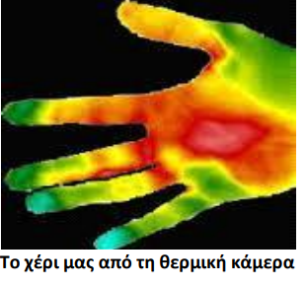
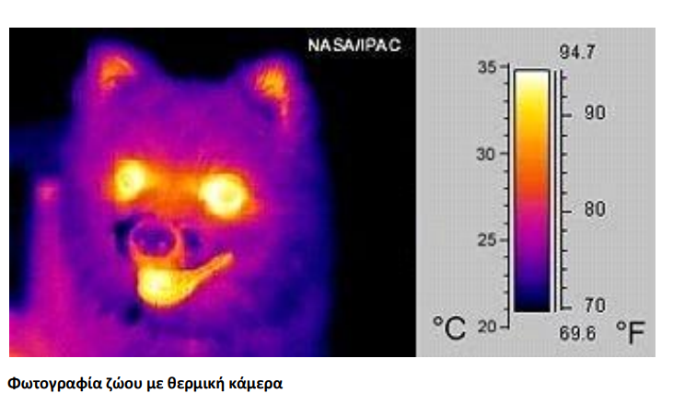
Θερμοκάμερα: Η θερμική κάμερα χρησιμοποιεί τη θερμική ακτινοβολία που εκπέμπουν τα σώματα, ανιχνεύοντας θερμοκρασίες. Έτσι τις μετατρέπει σε χρώματα ώστε εμείς να έχουμε τη δυνατότητα να βλέπουμε πόσο θερμό ή πόσο ψυχρό είναι ένα σώμα.

Slide 12
Μέτρηση θερμοκρασίας
https://photodentro.edu.gr/v/item/ds/8521/3589

